Slide 1
小小建築師
五年愛班
李品希

Slide 2
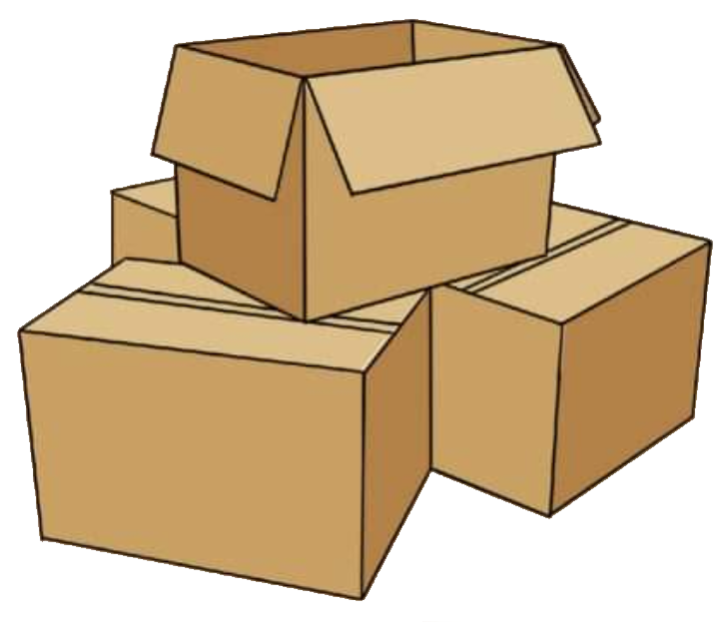
目次
1.築夢團隊 8.參考書目
2.築夢動機 9.築夢花絮
3.目標 10.插圖
4.Q&A 11.困境與突破
5.進程 12.心得感想
6.方法與步驟
7.二三事

Slide 3
築夢團隊
我
哥哥

Slide 4
築夢動機
最近家裡買了幾箱衛生紙,紙箱丟掉感覺太浪費,也有在廢物利用,於是就拿來做東西,但這個紙箱那麼大,約50*120*40欸,既然那麼大,就做大一點的東西吧!一開始沒靈感,突然靈光一閃,就作家吧!

Slide 5
目標
在暑假之內建造一個穩固的家
摔在地上至少不會解體

Slide 6
Q&A
1會困難嗎？ 有,保麗龍膠凝固需要時間,而我缺乏耐性
2大概多大？ 長76公分寬23公分高52公分
3這是你未來的夢想嗎？ 不是,這只是一個興趣
4.只有你一個人做嗎？ 沒有,我哥會幫我
5.難在哪裡？ 耐性保李龍蛟能固要時間,手要保持不動
6材料會不夠嗎？ 不會紙箱很大
7是沒窗口的嗎？ 不是，是有一面透明
8用甚麼工具？ 剪刀．美工刀．尺．交代．保麗龍膠
9會費錢嗎？ 不會,成本不高
10有想放棄嗎？ 有,那時真的崩潰了

Slide 7
進程
時間 日期 | 9:00-9:30 上午 | 9:30-10:00 上午 | 15:00-16:00 下午 | 16:00-16:30 下午
7/1-7/15 | 打地基(1.2樓) 裁剪1.2樓牆壁 | 打地基 裁剪1.2樓牆壁 | 把1樓牆壁黏好 | 做1樓家具
7/16-7/31 | 把2樓牆壁黏好 | 做2樓家具 | 打地基(3.4樓) 裁剪3.4樓牆壁 | 黏3樓牆壁
8/1-8/28 | 做3樓家具 | 黏4樓牆壁 | 做4樓具 | 做細節

Slide 8
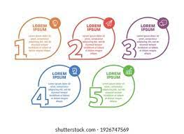
方法與步驟
先裁剪,在黏起來,最後組裝

Slide 9
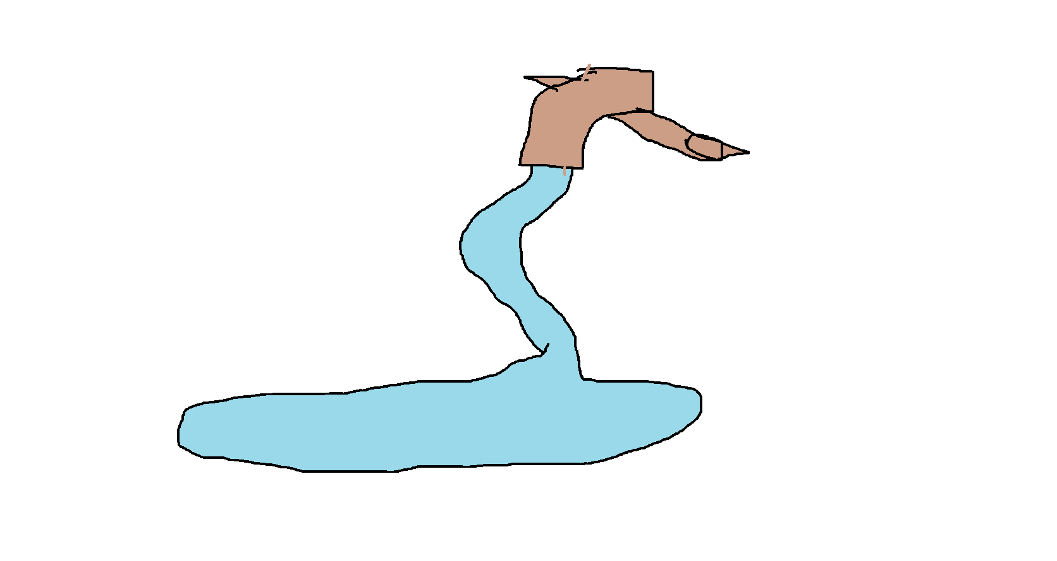
二三事
二樓完工時,因為保麗龍膠乾掉很像水,所以把它固定在2樓浴室
但有一次我跟我哥吵架,我哥說要把那水給掰了,掰到一半變得超不科學
示意圖

Slide 10
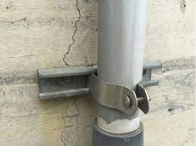
參考書目
參考其他做的東西的結構加強固定

Slide 11
築夢花絮
戰鬥犧牲品 被保麗龍膠黏到，拔起來超痛
１．保麗龍膠＊２ 損失幾根毛
２．紙箱喳喳＊Ｎ

Slide 12
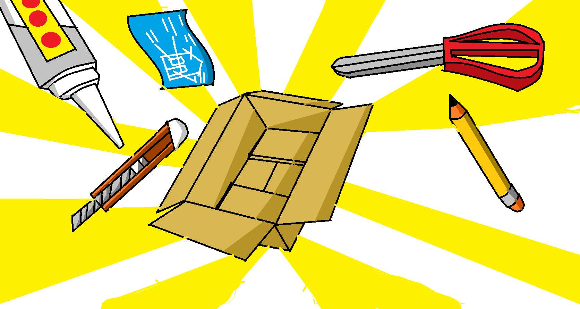
插圖

Slide 13
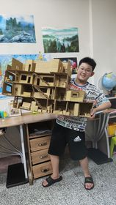
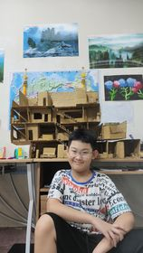
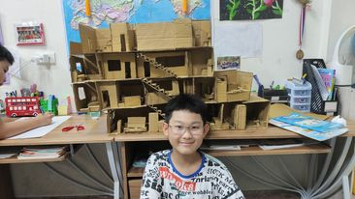
心得感想
這次暑假是國小最後一次的兩個月假期，麥哲倫是規模做大也最有
成就感的一次,視作自己的家,材料是紙箱,其實浪費了很多材料,太短或
太小,但不斷的嘗試總是會成功的,這兩個月的努力沒有白費

Slide 14
謝謝大家

